Slide 1



Kryptografia w crypto
Copernicus Festival
Kraków, Maj 19, 2026
Stefan Dziembowski
Treści przedstawione w referacie służą wyłącznie celom edukacyjnym i nie stanowią porady inwestycyjnej. Prelegent nie zachęca do inwestowania w kryptowaluty.

Slide 2
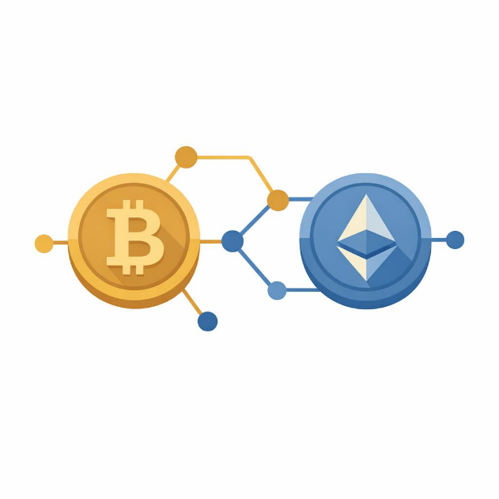
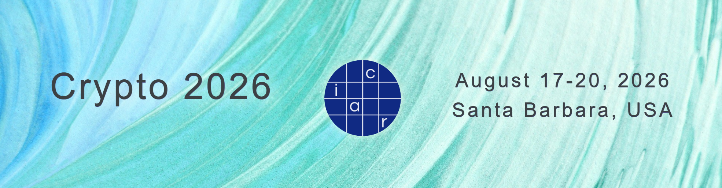
Crypto
Do niedawna:
Crypto = skrót od kryptografia
Również: nazwa wiodącej corocznej konferencji kryptograficznej.
Obecnie:
Crypto = kryptowaluty
(np. Bitcoin)

Slide 3
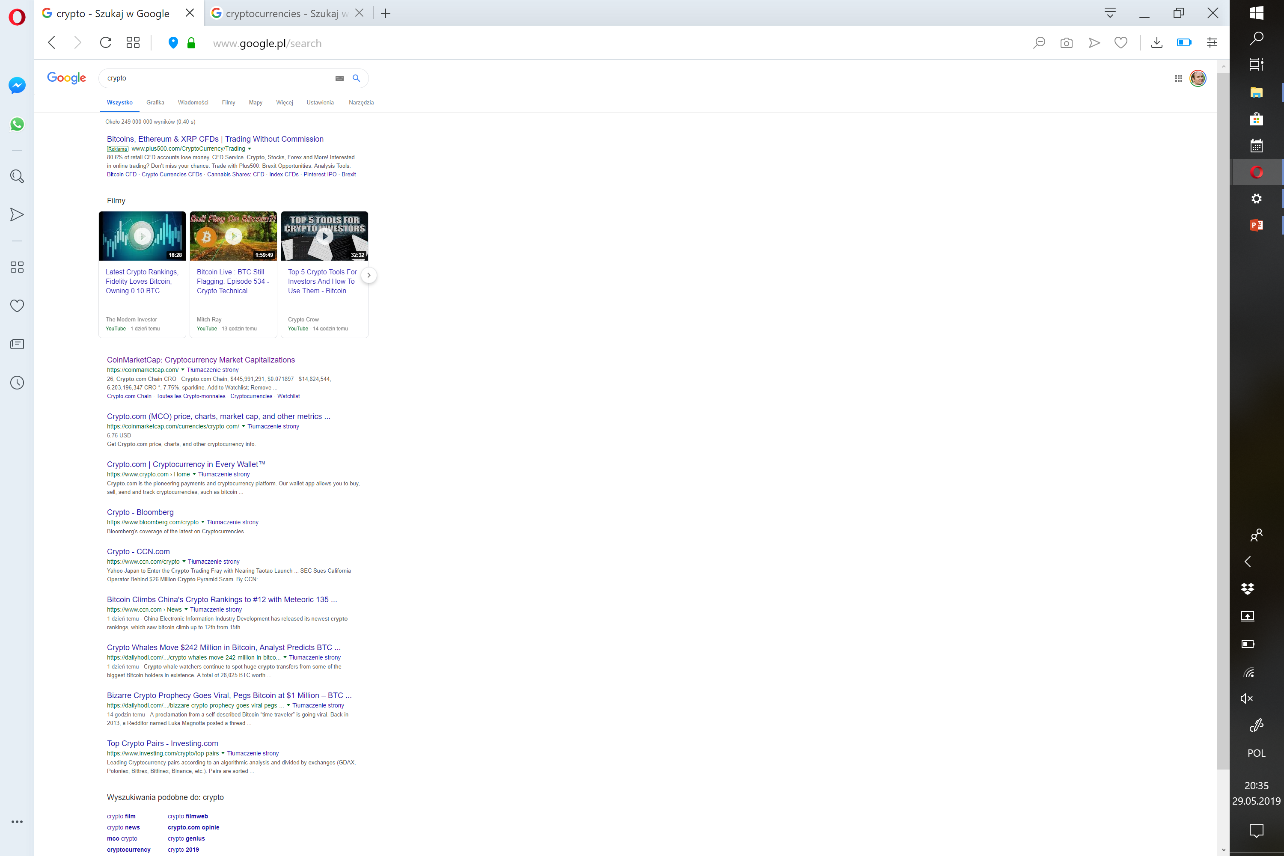
Wyszukiwanie “crypto” w Google:

Slide 4
Plan
Kryptografia – przeszłość i teraźniejszość
Bitcoin i blockchain
Zastosowania kryptografii w crypto
Podsumowanie

Slide 5
Główny cel badań kryptograficznych
Uczynić cyfrowy świat bezpieczniejszym

Slide 6
Część większego obrazu
bezpieczny sprzęt
prawo cyfrowe
ekonomia bezpieczeństwa
kryptografia
teoria liczb
bezpieczne oprogramowanie
bezpieczeństwo użytkowe
teoria złożoności obliczeniowej
fizyka kwantowa
Narzędzia z innych dziedzin
Oczywiście: wiele interakcji!

Slide 7
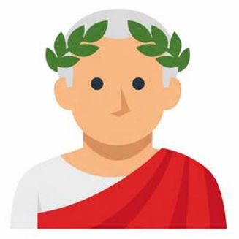

Kryptografia
w przeszłości:
  główne pole zainteresowań: szyfrowanie
  stosowana głównie przez wojsko i dyplomację
  (od starożytności),
  często uważana za część lingwistyki
współcześnie (od lat 1970.):
  dużo więcej niż szyfrowanie
  wiele zastosowań cywilnych i komercyjnych
  zazwyczaj uważana za część informatyki
Cezar

Slide 8

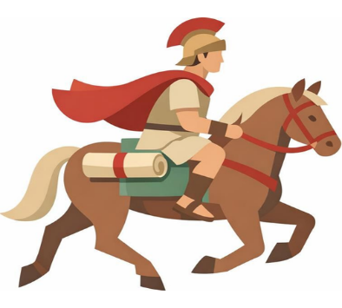
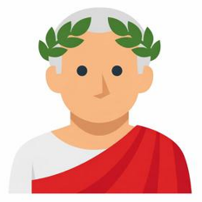



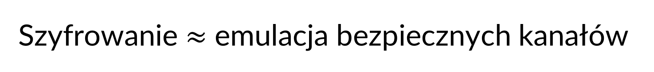
Szyfrowanie $≈$ emulacja bezpiecznych kanałów
rzeczywistość:
Szyfrowanie służy do emulowania
“świata idealnego” w “świecie rzeczywistym”
???
świat idealny:
idealna zaufana strona

Slide 9
Nowe kierunki w kryptografii
Idea: rozszerzenie paradygmatu “emulacji” poza bezpieczną komunikację.
Przykłady:
kryptografia rozproszona
dowody kryptograficzne

Slide 10
Plan
Kryptografia – przeszłość i teraźniejszość
  kryptografia rozproszona
  dowody kryptograficzne
Bitcoin i blockchain
Zastosowania kryptografii w crypto

Slide 11





Kryptografia rozproszona
Protokoły, w których użytkownicy nie ufają sobie nawzajem
ale mimo to chcą osiągnąć wspólny cel.

Slide 12
Przykład
głosowanie: n stron połączonych kanałami parami głosuje tak/nie
wynik:
3 tak
2 nie
nie
tak
tak
wymagania bezpieczeństwa:
głosy są tajne
głosy są poprawnie zliczone
w szczególności: istnieje konsensus co do wyniku
nie
tak

Slide 13

Głosowanie niekryptograficzne
Strony wysyłają swoje głosy do zaufanej strony, która oblicza wynik i go publikuje.
nie
zaufana strona publikuje wynik
tak
tak
nie
tak

Slide 14

Głosowanie kryptograficzne
„protokół kryptograficzny”
Strony wymieniają się wiadomościami.
Wszyscy poznają wynik.
wynik
nie
tak
tak
1agf30
wynik
wynik
1af154
1aa55
nie
tak
wynik
wynik

Slide 15
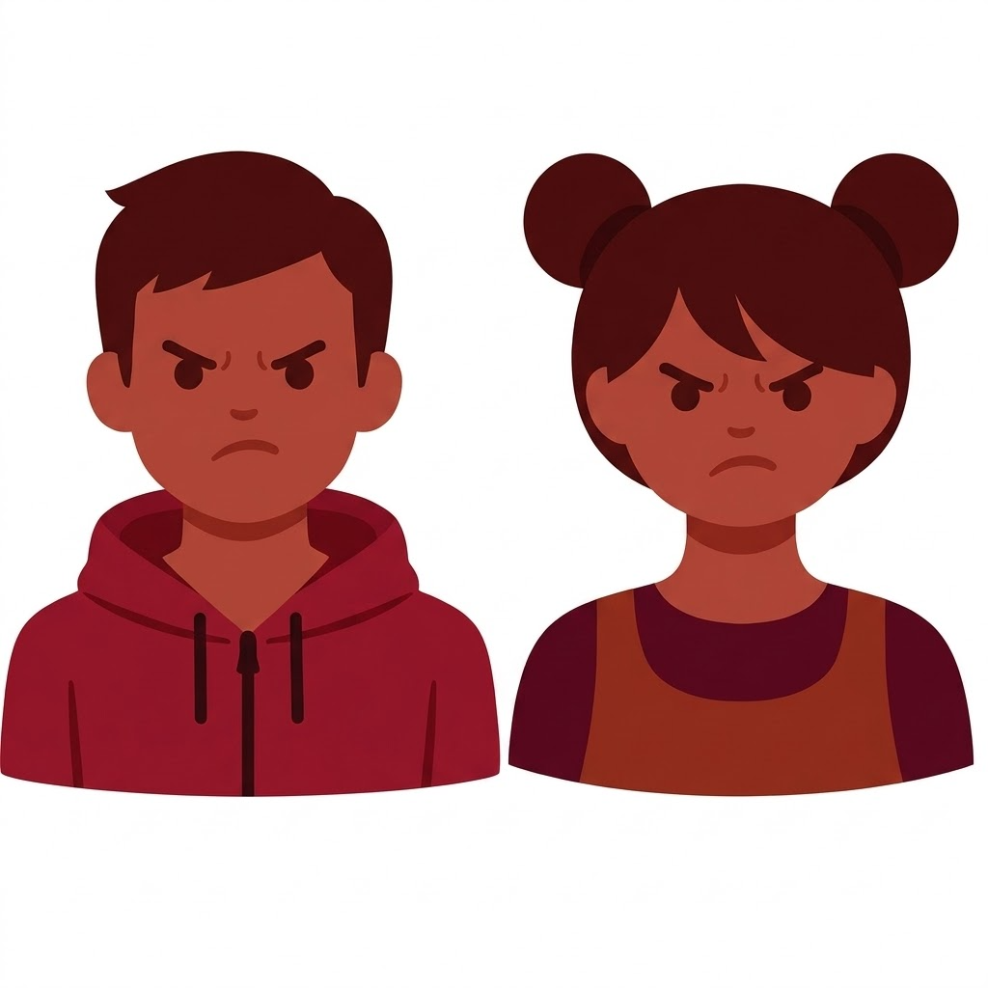




Bezpieczeństwo
Nieuczciwi uczestnicy nie mogą wpłynąć na wynik bardziej niż zmieniając własny głos.
Głosy wszystkich uczciwych pozostają tajne.

Slide 16



Podstawowa różnica
szyfrowanie: przeciwnik jest zewnętrzny
kryptografia rozproszona: przeciwnik jest “wewnętrzny”

Slide 17



Czy się da?
Innymi słowy: czy możemy emulować “idealną” zaufaną stronę w “rzeczywistym” świecie?
świat idealny
świat rzeczywisty
Odpowiedź: tak!

Slide 18




Teoretyczne wyniki z lat 1980.:
Zazwyczaj: przy założeniu, że większość uczestników jest uczciwa.
Każdą można „emulować” w bezpieczny sposób.
Uwaga: początkowo te protokoły nie były zbyt wydajne.

Slide 19
Plan
Kryptografia – przeszłość i teraźniejszość
  kryptografia rozproszona
  dowody kryptograficzne
Bitcoin i blockchain
Zastosowania kryptografii w crypto
Podsumowanie

Slide 20
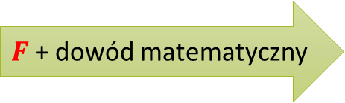
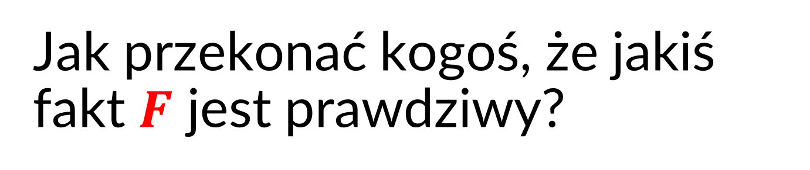
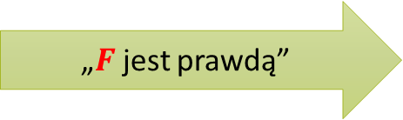
Jak przekonać kogoś, że jakiś fakt $F$ jest prawdziwy?
Powiedzieć mu i niech nam uwierzy na słowo
Pokazać mu dowód
matematyczny
idealna zaufana strona
problem:
wymagane zaufanie
„$F$jest prawdą”
problemy:
dowód może być długi
sprawdzenie dowodu zajmuje czas
dowód może ujawniać tajemnice
$F$+ dowód matematyczny

Slide 21
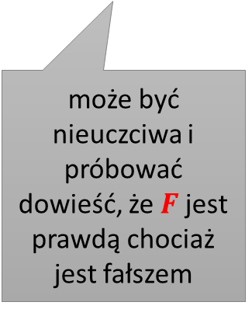
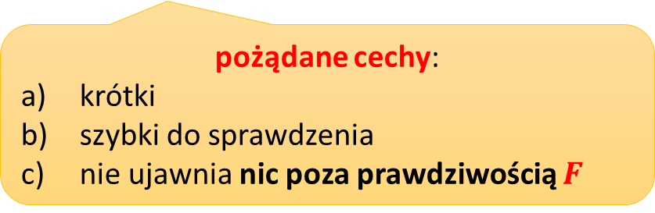

Dowody kryptograficzne
świat rzeczywisty:
czasami wymaga interakcji
$F$+ dowód kryptograficzny
pożądane cechy:
krótki
szybki do sprawdzenia
nie ujawnia nic poza prawdziwością $F$
może być nieuczciwa i próbować dowieść, że $F$jest prawdą chociaż jest fałszem
ZK – „zero-knowledge” („wiedza zerowa”)

Slide 22


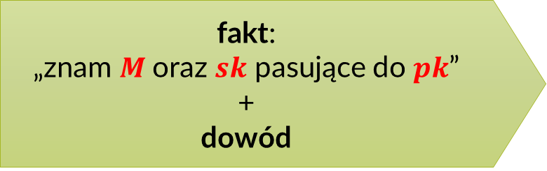
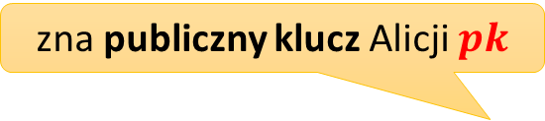
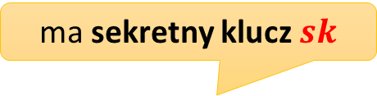
Luźny przykład: podpis cyfrowy
klucze pasują do siebie
ma sekretny klucz $sk$
zna publiczny klucz Alicji $pk$
fakt:
„znam $M$oraz $sk$ pasujące do $pk$”
+
dowód
$$M$$
wiadomość
Alicja
Bob
$sk$musi pozostać tajne
„podpis”

Slide 23
Wiele konstrukcji od lat 1980.
dowody z wiedzą zerową (ZK)
dowody wiedzy
dowody interaktywne
dowody nieinteraktywne
Teoria: wszystko, co się da dowieść matematycznie, da się dowieść kryptograficznie.
Uwaga: początkowe konstrukcje były bardzo niewydajne.

Slide 24
Zastosowania tych technik?
W teorii:
głosowanie elektroniczne
aukcje internetowe
chmura obliczeniowa
dowodzenie poprawności obliczeń
dowodzenie praw dostępu bez ujawniania tożsamości
….

Slide 25

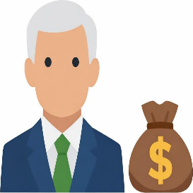




Punkt widzenia praktyków
to zbyt niewydajne,
używanie zaufanych stron trzecich jest ok
to filozofia, nie informatyka

Slide 26
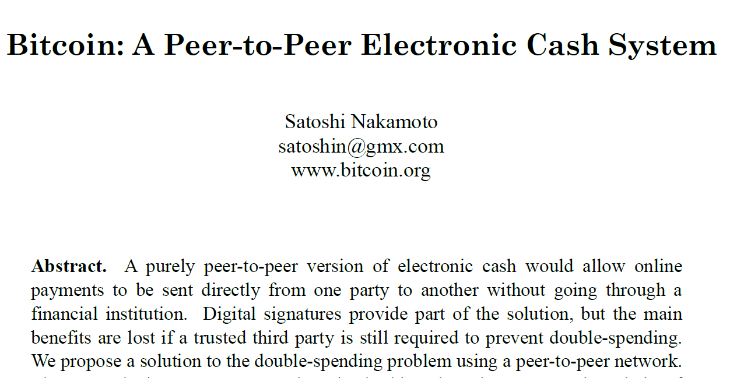
Wielka zmiana w 2008
Blockchain
Bitcoin

Slide 27
Plan
Kryptografia – przeszłość i teraźniejszość
Bitcoin i blockchain
Zastosowania kryptografii w crypto
Podsumowanie

Slide 28

Kryptowaluty
Najsłynniejsza z nich: Bitcoin.
Nie używa żadnej zaufanej strony trzeciej.
Zamiast tego: oparta na założeniu, że “większość mocy obliczeniowej jest uczciwa”.
Zaimplementowana przy użyciu technologii zwanej “blockchain”.

Slide 29



Blockchain?
Blockchain = rozproszony protokół emulujący idealną “księgę”
księga zawiera historię wirtualnych “monet”
Najważniejsza właściwość: istnieje konsensus między stronami co do zawartości księgi.
jedna księga dla całego świata

Slide 30
Księga
Zawiera informacje:
o stworzeniu nowych bitcoinów,
o dalszych ich losach, tzn. o historii transakcji
Przy okazji, księga dba o to, żeby transakcje były poprawne.
transakcje są podpisywane za pomocą podpisów cyfrowych
np.: nikt nie wydał dwa razy tych samych pieniędzy („double spending”)

Slide 31
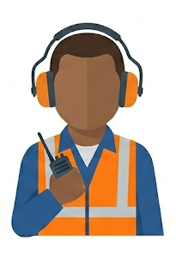
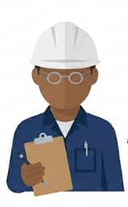



Główna idea Bitcoina
Księga jest utrzymywana przez „górników” w procesie głosowania (zwanym również “kopaniem”).
Większość górników decyduje o stanie księgi.
„górnicy”
“Czy to prawidłowa zawartość księgi?”
dd8bbeabc093b91e4402df4ba... | 0.08431821 BTC
54166c365fd6ef4dc22c23e72... | 0.6905818 BTC
900852167a13629873ac6defd... | 0.11825461 BTC
6e51eb9fbc68bad9b3f62cd4f... | 0.00362128 BTC
2842d89b36bc6041c89902cc4... | 0.07622 BTC
e3bb90693a84b81384b0719f3... | 0.0023 BTC
28a7953700f9dccadf779b194... | 0.9998 BTC
008bfc174da83ac895636883c... | 2.0698 BTC
a02a15eea695a066a9d2db4f7... | 0.30642891 BTC
edb62013b99cb0162e2595fc6... | 1.00491631 BTC
tak
nie
tak
nie
tak
...
To działa przy założeniu, że większość jest uczciwa.

Slide 32


Problem
Jak zdefiniować “większość” w
sytuacji, gdy
każdy może dołączyć do sieci?
wiele różnych tożsamości jednej nieuczciwej osoby

Slide 33


Rozwiązanie Bitcoina
Zdefiniujmy “większość” jako
większość mocy obliczeniowej
Teraz tworzenie wielu tożsamości nie pomaga!

Slide 34
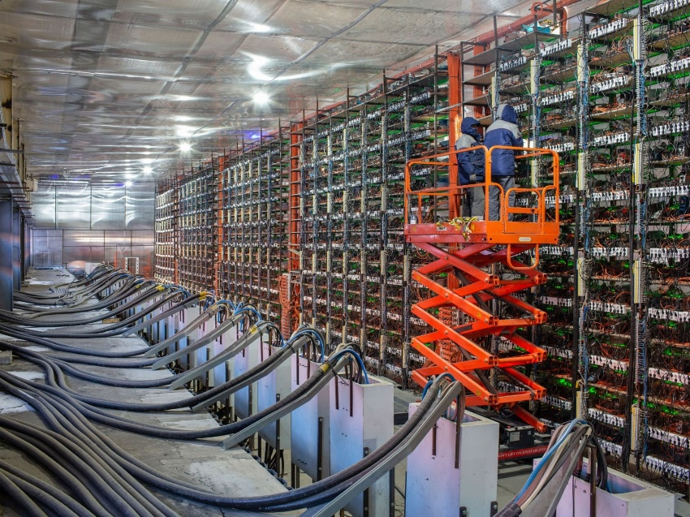
Jak mierzona jest “moc obliczeniowa”?
Bitcoin wykorzystuje tzw.:
dowody pracy (Proofs-of-Work)
Obecnie wykonywane głównie na dedykowanym sprzęcie

Slide 35


Efekt uboczny popularności kryptowalut
Kochamy kryptografię, poleganie na jednej zaufanej stronie jest nie do zaakceptowania

Slide 36
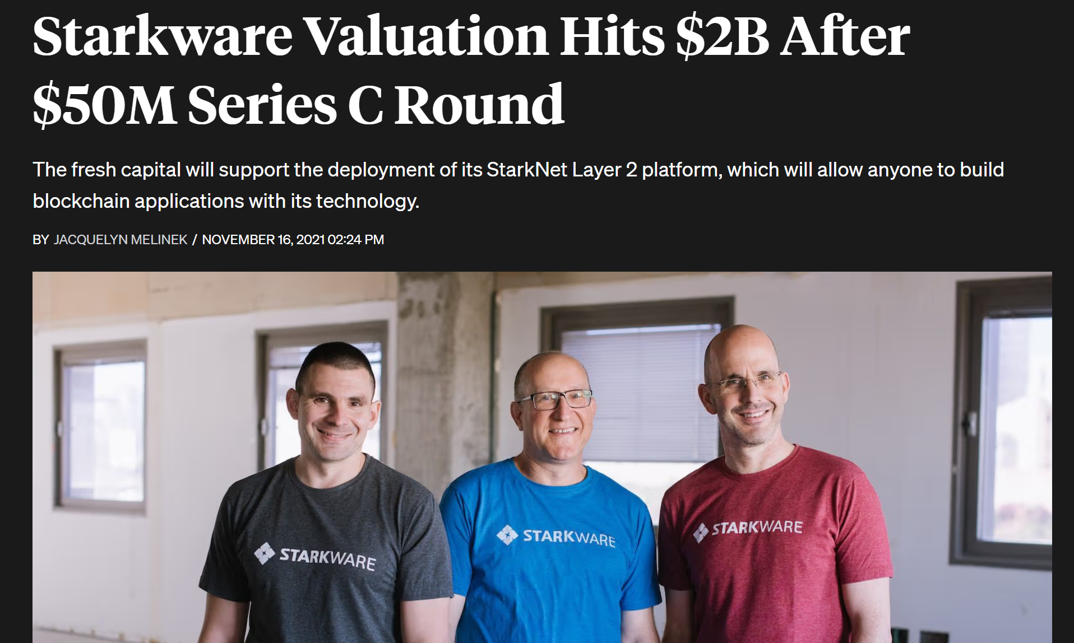
Dużo nakładów na wdrożenia
Efekt: duże usprawnienia w praktycznej wydajności rozwiązań kryptograficznych.

Slide 37
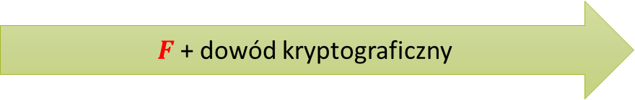
Przykład: zk-SNARKS (2012)
Zero-Knowledge Succinct Non-Interactive Arguments of Knowledge
(Zwięzłe Nieinteraktywne Argumenty Wiedzy z Wiedzą Zerową)
Przykładowe benchmarki:
czas stworzenia dowodu: mierzony w sekundach dla wielu problemów praktycznych.
czas weryfikacji dowodu
(na sprzęcie konsumenckim): 1-2 ms
rozmiar dowodu: 128 – 256 bajtów
$F$+ dowód kryptograficzny

Slide 38
Plan
Kryptografia – przeszłość i teraźniejszość
Bitcoin i blockchain
Zastosowania kryptografii w crypto
Podsumowanie

Slide 39
Podejście wielu kryptografów
  “nie możesz ich pokonać, przyłącz się do nich”
Praca nad kryptograficznymi aspektami kryptowalut (“kryptografia w crypto”).

Slide 40
Dlaczego blockchain potrzebuje kryptografii?
Brak zaufanej strony trzeciej zupełnie zmienia zasady gry.
W tradycyjnej bankowości zawsze istnieje „instytucja odwoławcza”.

Slide 41




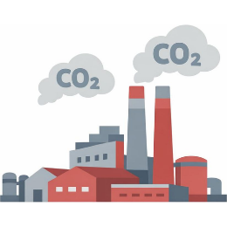


Wady blockchaina Bitcoina
problemy z „przechowywaniem bitcoinów”
prywatność transakcji
zużycie energii
cena i czas wykonania transakcji

Slide 42
Plan
Kryptografia – przeszłość i teraźniejszość
Bitcoin i blockchain
Zastosowania kryptografii w crypto
  Przechowywanie kryptowalut
  Prywatność
  Blockchain bez śladu węglowego
  Skalowalność
Podsumowanie

Slide 43
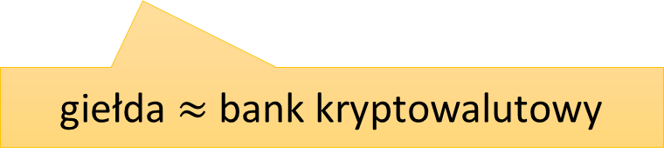
Co to znaczy „posiadać bitcoiny”?
W teorii:
Każdy użytkownik przechowuje bezpiecznie swoje „klucze prywatne” służące do ich wydawania.
W praktyce:
Wielu zwykłych użytkowników trzyma swoje bitcoiny na „giełdach”.
giełda $≈$ bank kryptowalutowy

Slide 44
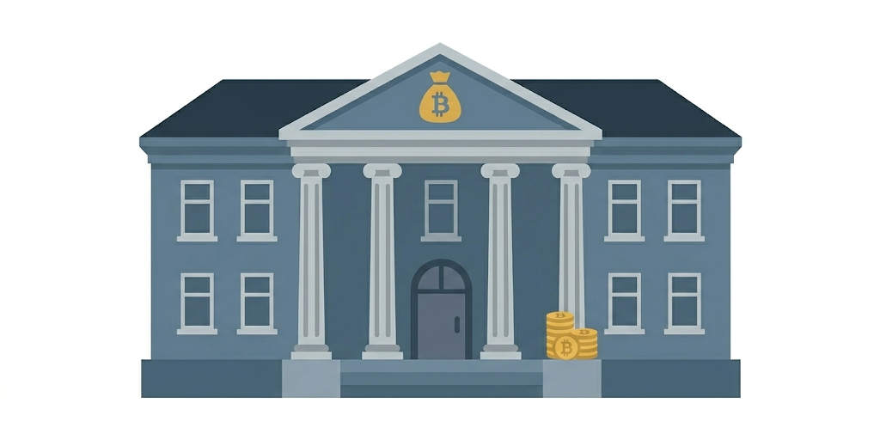

Typowa sytuacja
musi całkowicie ufać giełdzie
obiecuje, że ma bitcoiny
zna klucze kryptograficzne do bitcoinów
„posiadacz”
bitcoinów
„giełda”
księga
(blockchain)
Dwa główne ryzyka:
giełda nie ma pokrycia w prawdziwych bitcoinach
giełda jest zaatakowana przez hackerów
Oba te problemy można rozwiązać kryptograficznie!

Slide 45
Jak dowieść pokrycie?
każdy bitcoin na koncie ma pokrycie na blockchainie
sprawdza czy wartość zobowiązań giełdy nie przekracza wartości posiadanych środków
Możliwe rozwiązania:
użycie zaufanego audytora
ujawnienie wartości wszystkich kont
Rozwiązanie kryptograficzne: protokoły z wiedzą zerową (ZK).
problem: zaufanie
problem: prywatność

Slide 46
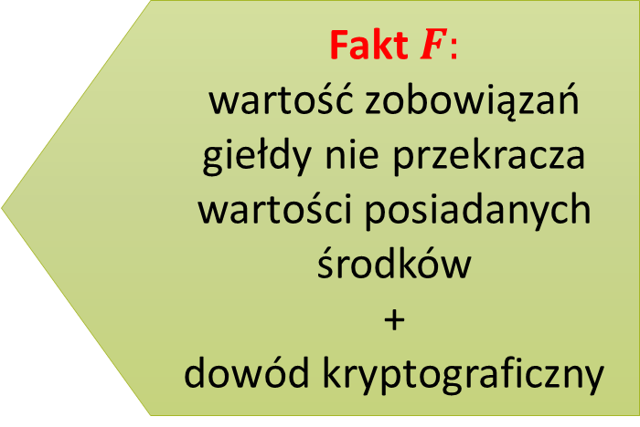
Emulacja audytora przez protokół z wiedzą zerową
dowód z wiedzą zerową
Fakt $F:$
wartość zobowiązań giełdy nie przekracza wartości posiadanych środków
+
dowód kryptograficzny

Slide 47
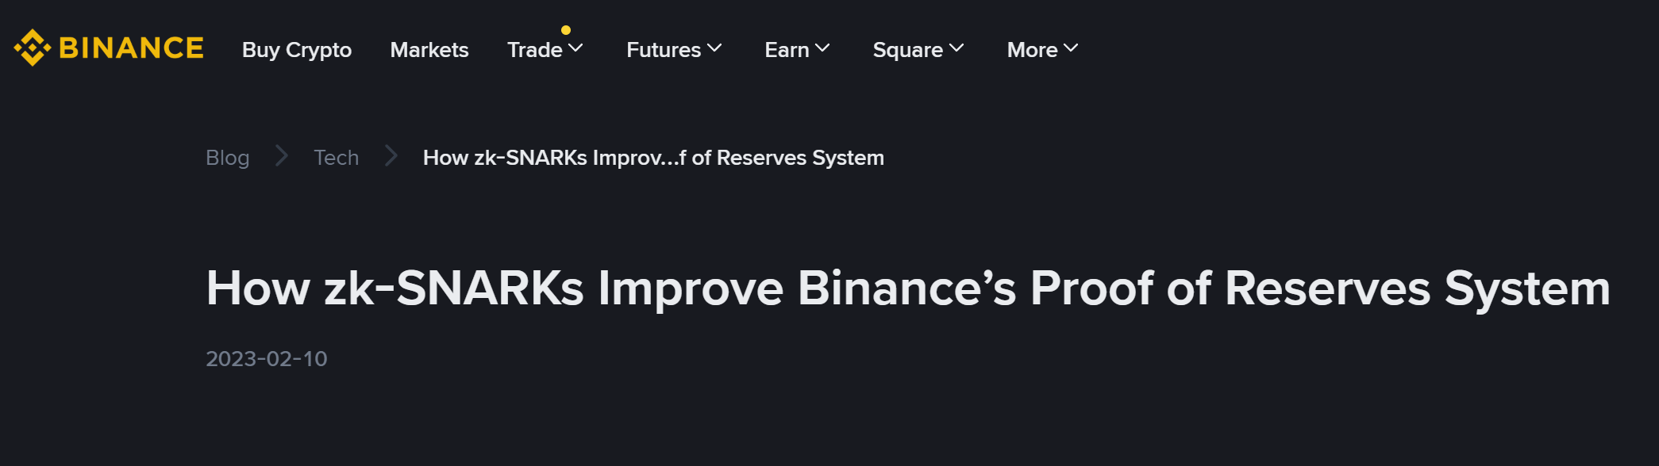
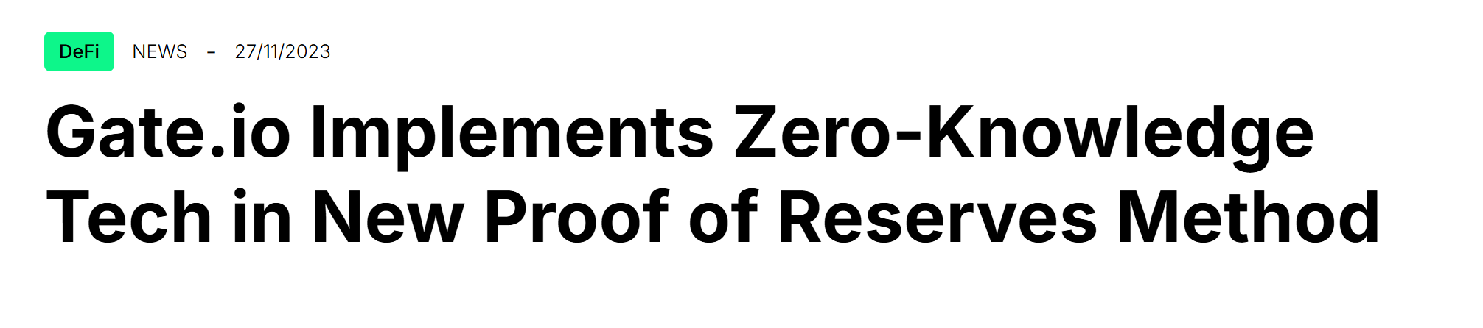
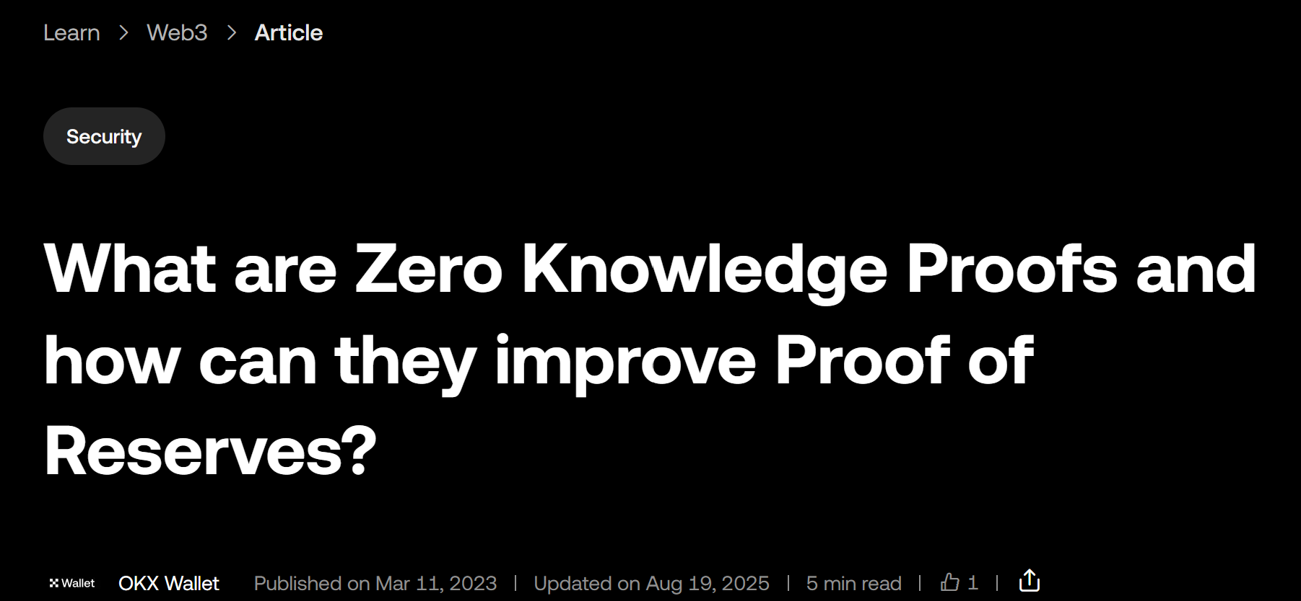
Praktyczne wdrożenia

Slide 48

Jak utrudnić ataki hackerskie?
pojedynczy punkt awarii
(„single point of failure”)
klucze do bitcoinów
Pomysł (jeszcze sprzed ery blockchaina): rozproszmy klucze na wiele serwerów

Slide 49
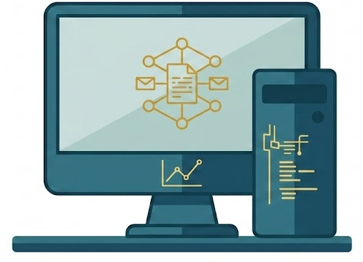
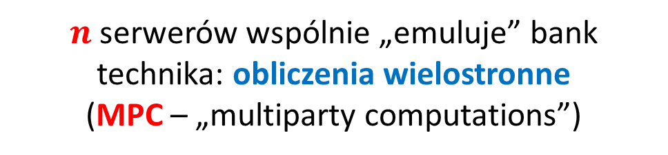
Rozwiązanie za pomocą kryptografii rozproszonej
$n$ serwerów wspólnie „emuluje” bank
technika: obliczenia wielostronne
(MPC – „multiparty computations”)
klucze do bitcoinów
musi się włamać do większości z nich żeby ukraść bitcoiny
Różnica: serwery są „przejęte przez przeciwnika”, a nie „z gruntu złe”.
Ale technologia jest dokładnie ta sama!

Slide 50
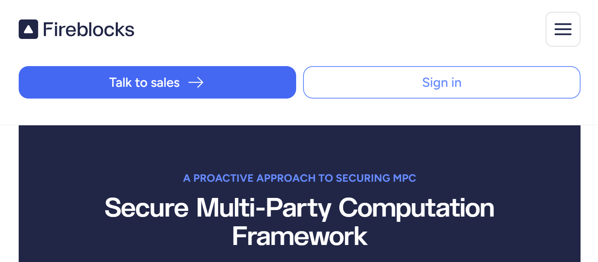
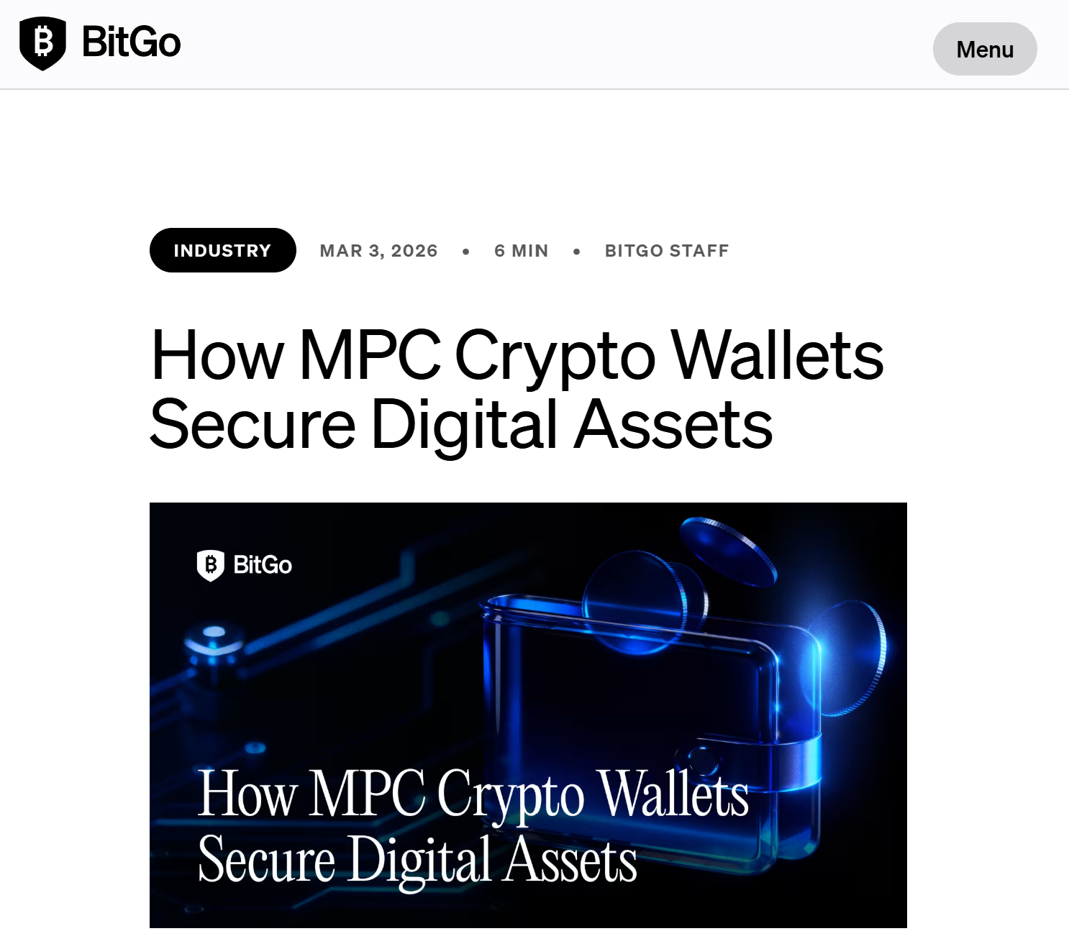
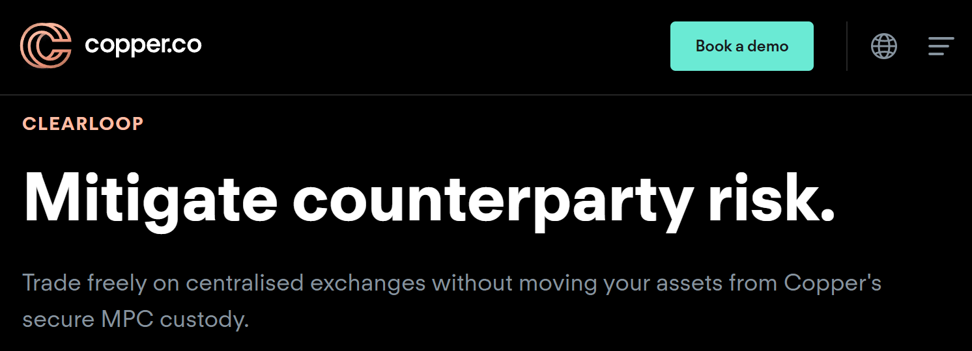
Przykłady wdrożeń

Slide 51
Plan
Kryptografia – przeszłość i teraźniejszość
Bitcoin i blockchain
Zastosowania kryptografii w crypto
  Przechowywanie kryptowalut
  Prywatność
  Blockchain bez śladu węglowego
  Skalowalność
Podsumowanie

Slide 52

Problem
Zawartość księgi jest publiczna.
Bitcoin nie daje prywatności, tylko „pseudonimowość”.
Słabsza własność oznaczająca,
że „nikt nie musi się przedstawiać”

Slide 53
Idea: „zaszyfrujmy” księgę
Zamiast:
Zróbmy:
???
Zawartość księgi jest publiczna, każdy może sprawdzić czy transakcje są poprawne
Zawartość księgi jest tajna
Pytanie: jak zagwarantować poprawność transakcji?

Slide 54
Idea: użyjmy technologii „wiedzy zerowej”
„zaszyfrowana transakcja”
+
dowód z wiedzą zerową, że transakcja jest poprawna
???
Wyzwanie techniczne: skoro wszystko jest zaszyfrowane, to jak udowodnić, że nie wydało się tych samych pieniędzy dwukrotnie?

Slide 55
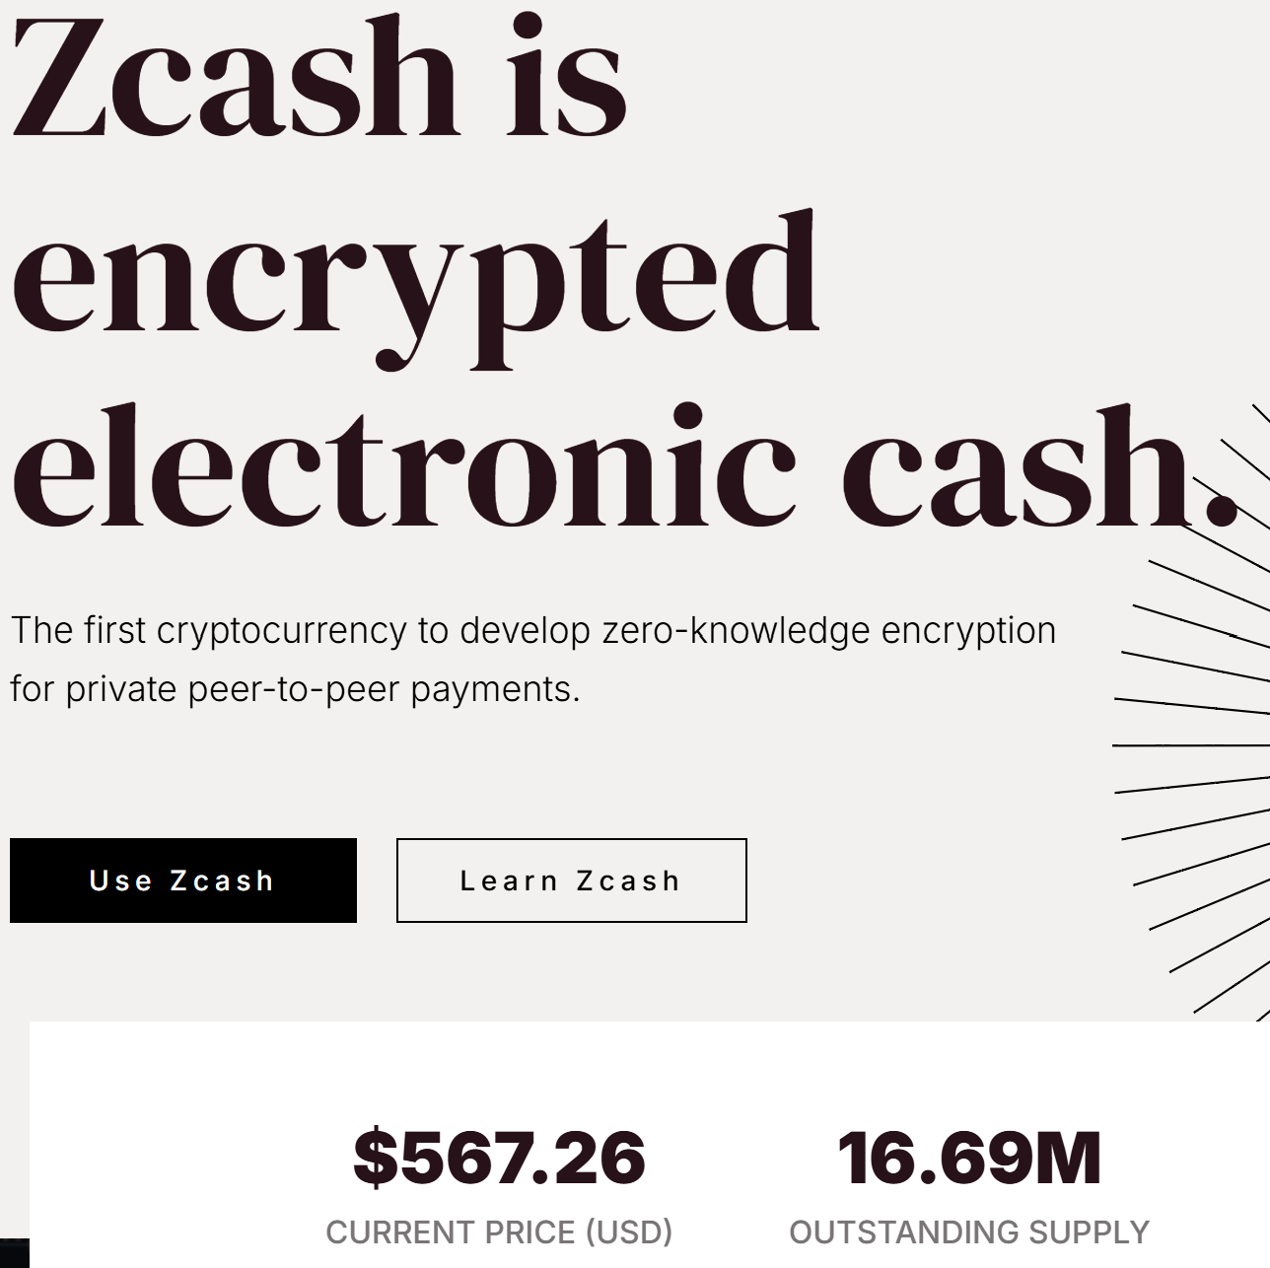
Rozwiązanie

Slide 56
Plan
Kryptografia – przeszłość i teraźniejszość
Bitcoin i blockchain
Zastosowania kryptografii w crypto
  Przechowywanie kryptowalut
  Prywatność
  Blockchain bez śladu węglowego
  Skalowalność
Podsumowanie

Slide 57
Blockchain Bitcoina
zużywa dużo energii: 130–150 TWh rocznie
Jest to podobne do rocznego zużycia energii elektrycznej Polski.
Duży koszt dla środowiska!
Rozwiązanie?

Slide 58
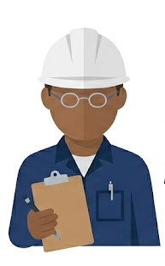







Podejście 1: blockchain konsorcyjny
zamiast anonimowych „górników”
użyjmy znanych instytucji
i załóżmy, że większość z nich jest uczciwa

Slide 59

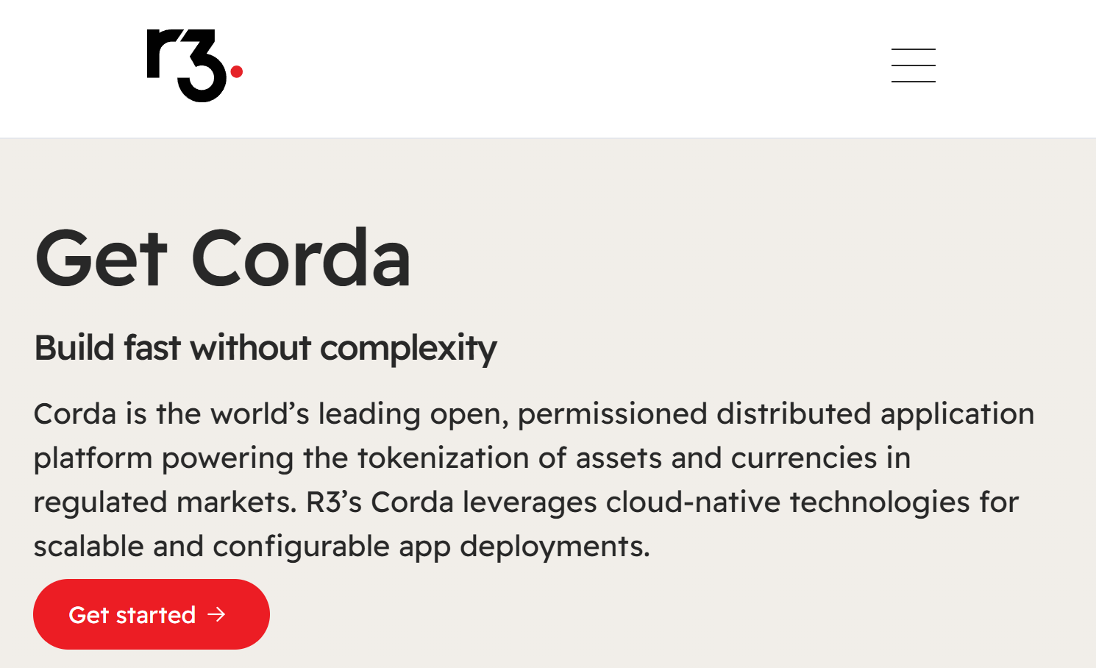
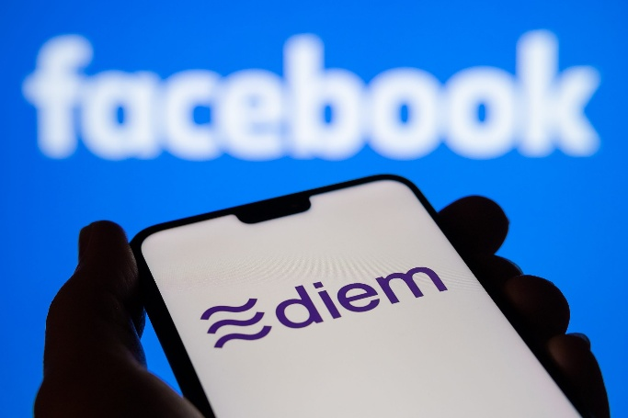
Jak to zrobić?
Kryptografia rozproszona dostarcza gotowych rozwiązań.
Trzeba tylko je dopracować technicznie.

Slide 60
Podejście 2: blockchain oparty na innych zasobach
Zamiast używać „mocy obliczeniowej”, użyjmy innego zasobu.

Slide 61



Dowody stawki („proofs-of-stake”)
Idea: moc głosu zależy od liczby pieniędzy.
Założenie: żaden złośliwy uczestnik nie kontroluje większości pieniędzy.
Jak to zrobić?
Użyć technik kryptografii rozproszonej.
Wdrożenia:

Slide 62




Inna możliwość: dowody przestrzeni („Proofs-of-Space”)
Idea: Zastąpienie pracy przestrzenią dyskową.
Założenie: żaden złośliwy uczestnik nie kontroluje większości przestrzeni dyskowej.

Slide 63



Główny problem techniczny
Jak dowieść, że „zużyło się” przestrzeń dyskową?
Techniki: „gra w kamyki” („graph pebbling”) – zaawansowane twierdzenia matematyczne z teorii grafów.
Wdrożenia:

Slide 64
Plan
Kryptografia – przeszłość i teraźniejszość
Bitcoin i blockchain
Zastosowania kryptografii w crypto
  Przechowywanie kryptowalut
  Prywatność
  Blockchain bez śladu węglowego
  Skalowalność
Podsumowanie

Slide 65
„Skalowalność” = sprawienie by transakcje były szybsze i tańsze
Idea: Technologia „off-chain” wykonujmy część transakcji poza głównym blockchainem.
mniejsze („lekkie”)
blockchainy „lokalne”
okresowo synchronizują się
główny („ciężki”)
blockchain
Jak to zrobić bez zaufanej strony trzeciej?

Slide 66
Użyjmy dowodów kryptograficznych
to jest stan kont na głównym blockchainie
+
dowód kryptograficzny
to jest stan kont na lokalnym blockchainie
+
dowód kryptograficzny
Uwaga: w tego typu rozwiązaniach najważniejsza jest zwięzłość dowodu, a nie „wiedza zerowa”.
(ale przemysł lubi skrót „ZK”)

Slide 67
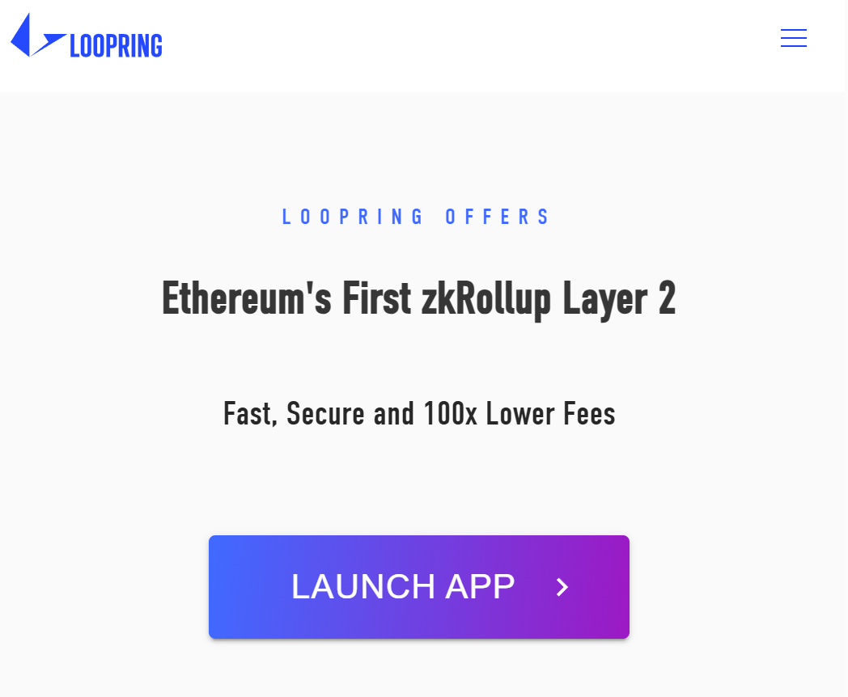
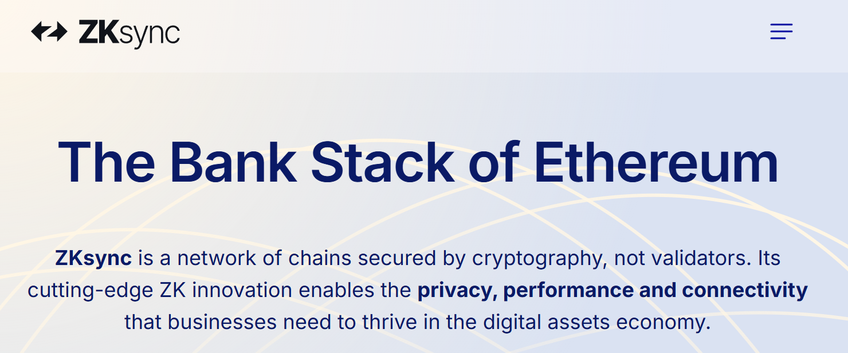
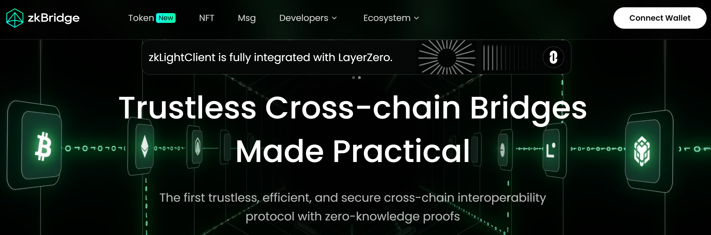
Wdrożenia

Slide 68
Plan
Kryptografia – przeszłość i teraźniejszość
Bitcoin i blockchain
Zastosowania kryptografii w crypto
Podsumowanie

Slide 69
Pomysły na zastosowania poza blockchainem
Bezpieczeństwo uczenia maszynowego
Autentyczność mediów
…

Slide 70
Konkluzja
Dobra teoria prędzej czy później znajdzie zastosowania!

Slide 71







Dziękuję!

